Slide 1
ふんだんに木を使った 列柱壁の本格木造住宅 沖縄「森林の家」
＜建築工程＞
https://www.okinawanoie-grupu.com

Slide 2
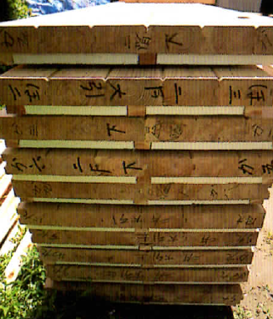
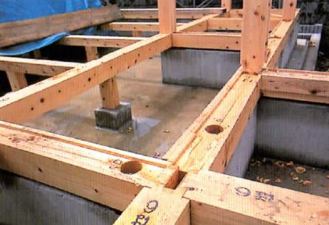
＜ 概要２－① ＞
◇ 土台・柱・梁などはもちろん柱と柱の間に
組み込む「列柱壁（パネル）」を事前にプ
レカット工場で製作し、建築現場に持ち込
み、在来軸組工法で建築・施工します。
◇壁も木材を使用する列柱パネル
工法では通常の住宅より重くなり、
それを支える基礎工事は頑丈に、
土台になる木はとくに太い物を使
います。

Slide 3
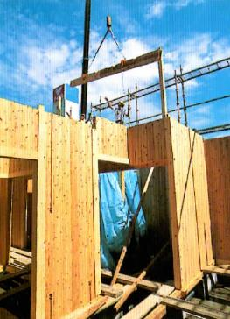
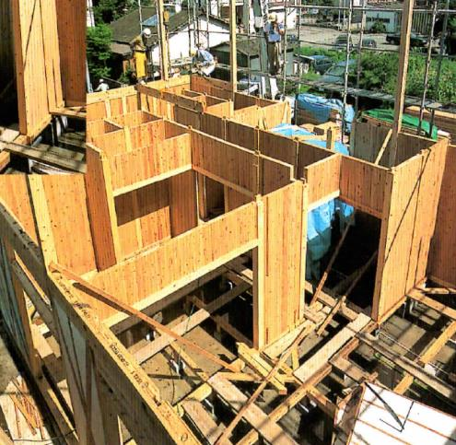
＜ 概要２－②＞
◇ 列柱パネルを柱と柱の間に
組み込んでいきます。
◇ 列柱パネルの組み
込みから棟上げまで短期間で終了。

Slide 4
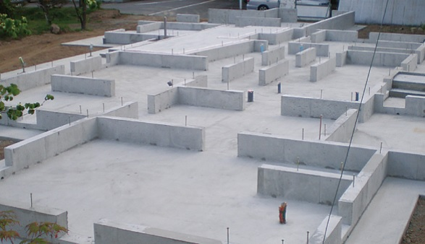
◇ シロアリが下から入ってこないようしっかりと対策して、がっちりした基礎工事を行います。
【建築工程】

Slide 5
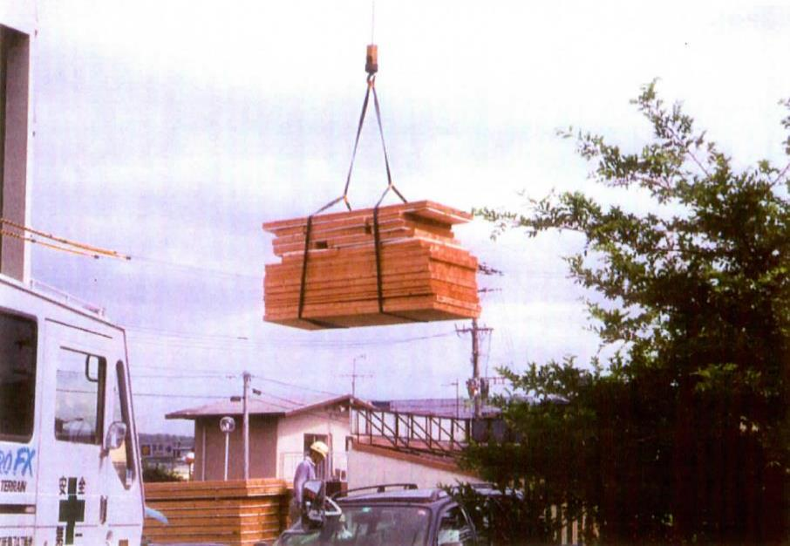
◇事前に製材プレカットした「列柱パネル」などの木材を建築現場に運び込みます。

Slide 6
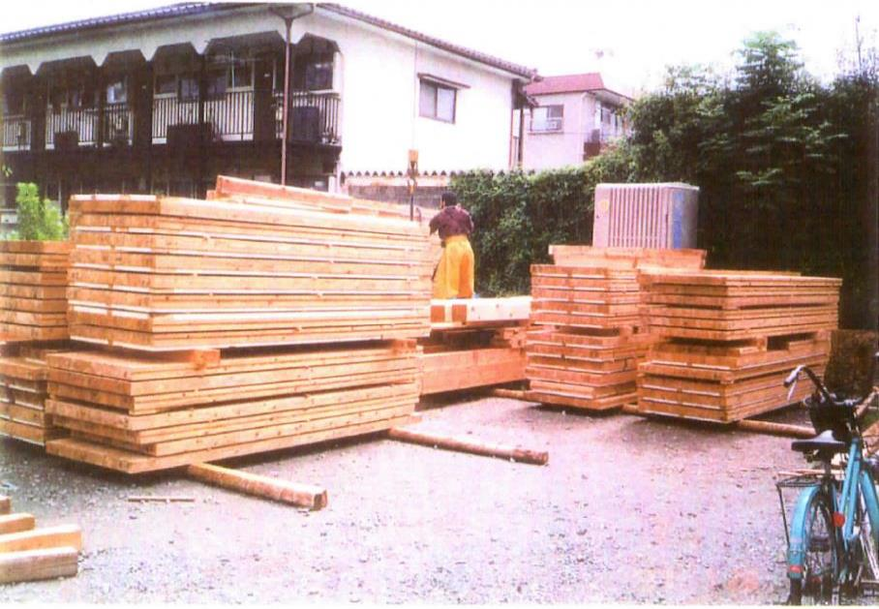
◇建築現場に持ち込まれた列柱壁（パネル）。

Slide 7
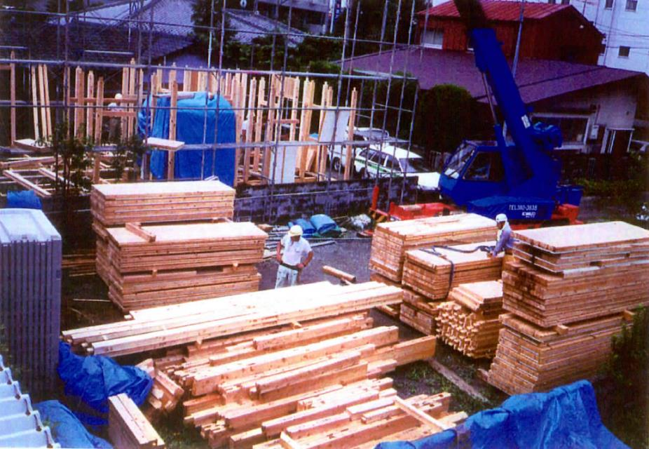
◇土台、柱、梁・桁、列柱壁、屋根材などの木材を建築現場で保管。

Slide 8
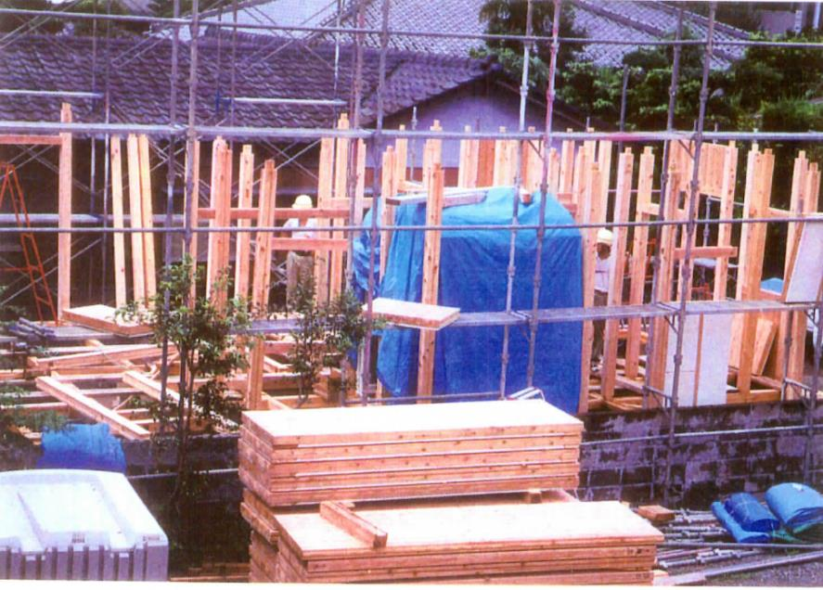
◇土台を造り、柱を立てていきます。

Slide 9
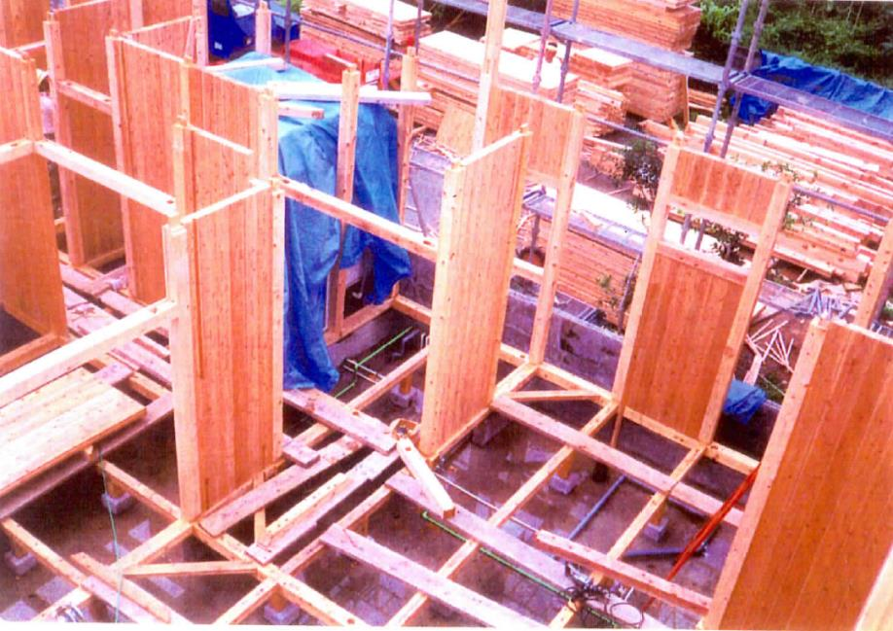
◇建築現場に持ち込んだ列柱壁を柱と柱の間に組み込んでいきます。

Slide 10
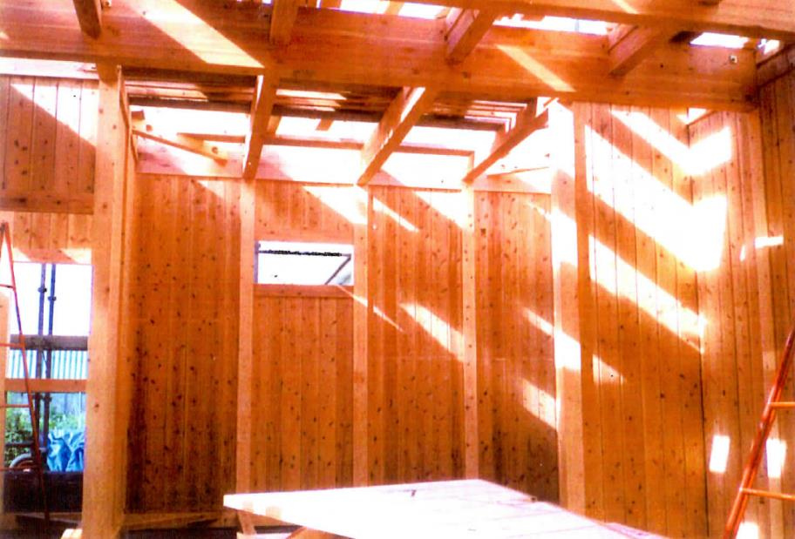
◇木造りの家ですから窓の大きさや取り付け位置も自在にできます。

Slide 11
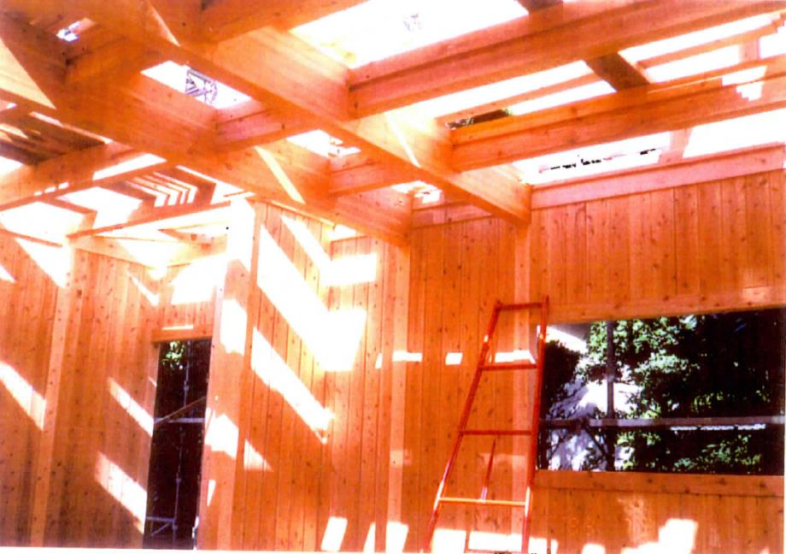
◇梁は太い木材を使います。

Slide 12
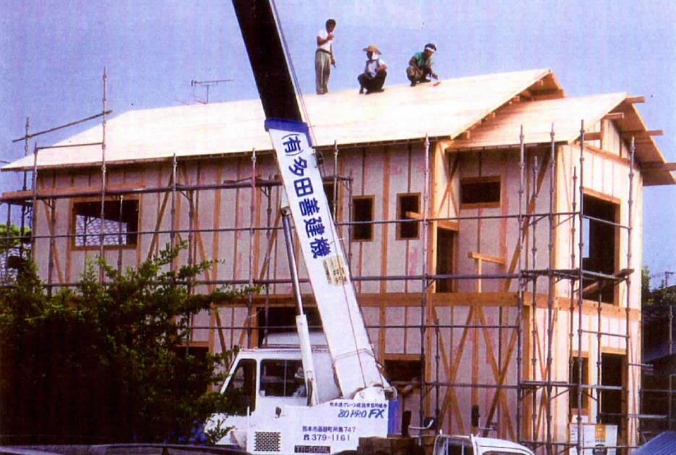
◇屋根をふきます。

Slide 13
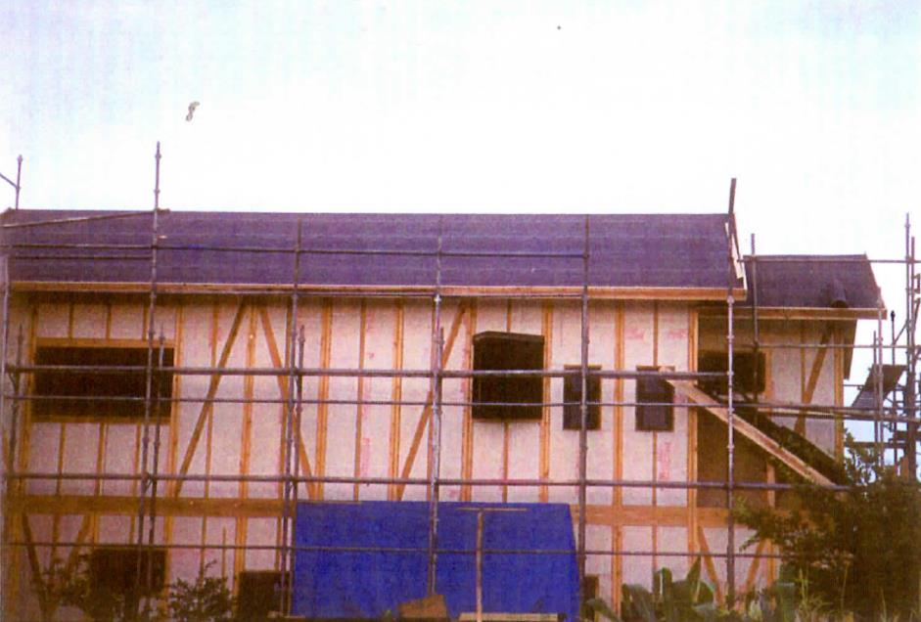
◇壁には「筋交」（建物の耐震性を高める
斜め方向の部材）を入れます。

Slide 14
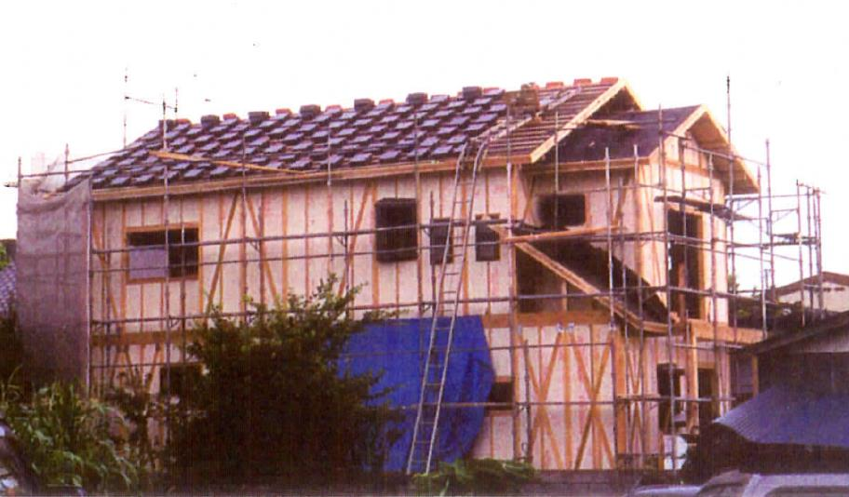
◇「列柱パネル」は「筋交」の補強部材となり、横揺れに強い建物となりますます。

Slide 15
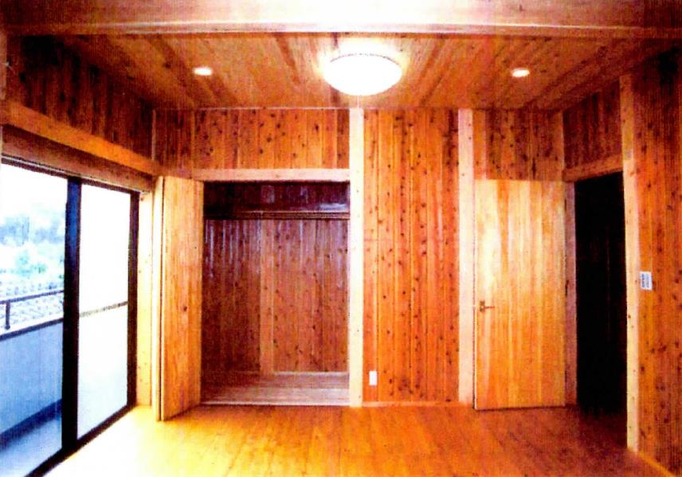
◇壁は木材の表面を出す「現し」仕上げにします。無垢材の壁に包まれ、木の香りに包まれた快適な部屋となります。

Slide 16
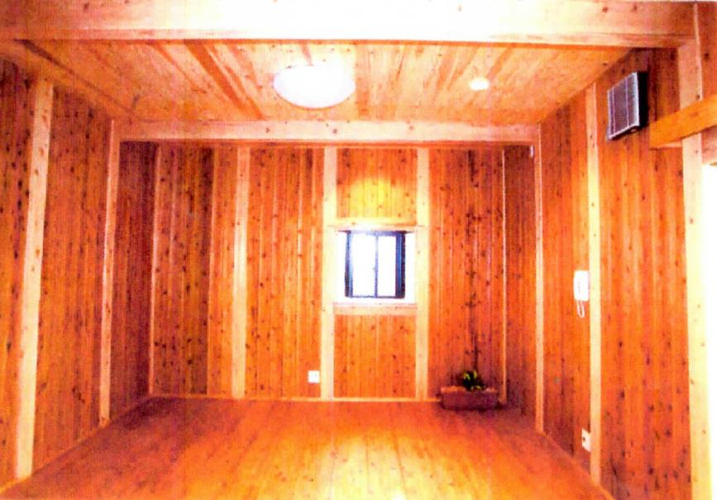
◇窓のサイズは木造ですので、自在にできます。

Slide 17
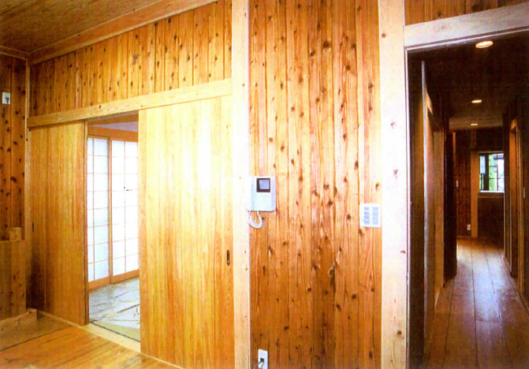
◇洋室と廊下

Slide 18
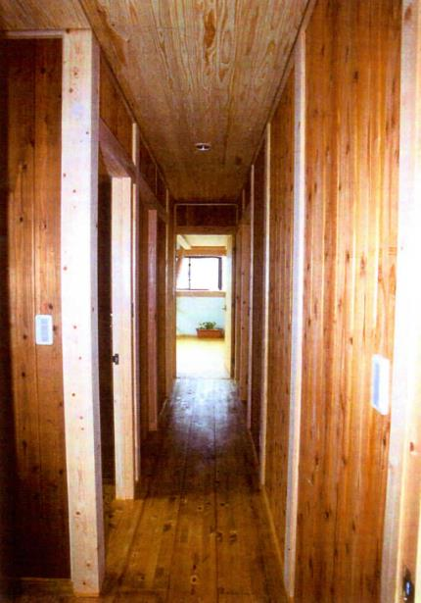
◇廊下の壁も木材の現しに。

Slide 19
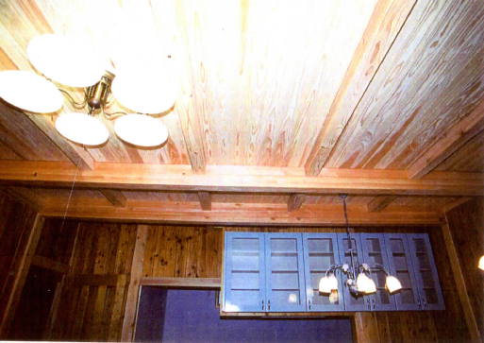
◇ダイニングキッチンの天井

Slide 20
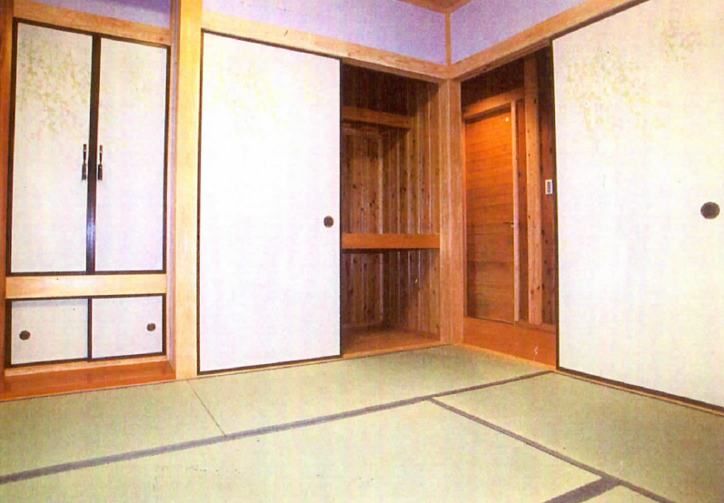
◇和室

Slide 21
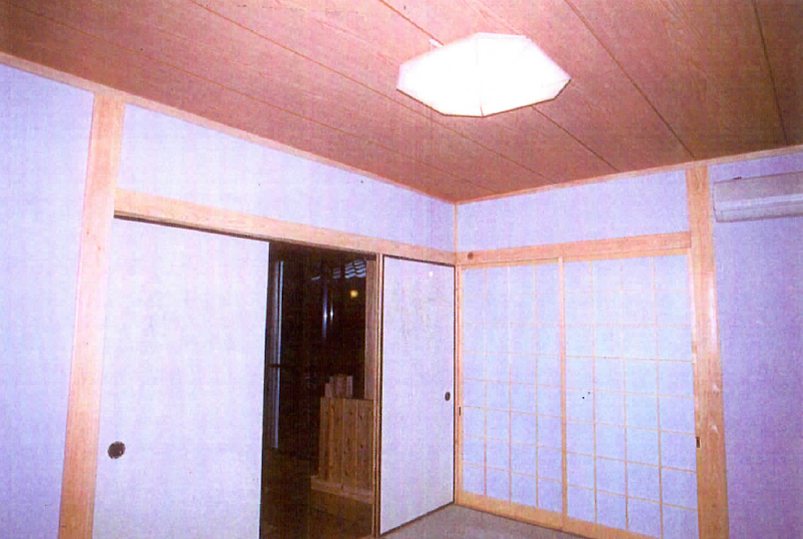
◇和室などはふさわしい壁紙や
壁材（もちろんエコ材です）を使うと雰囲気も違ってきます。

Slide 22
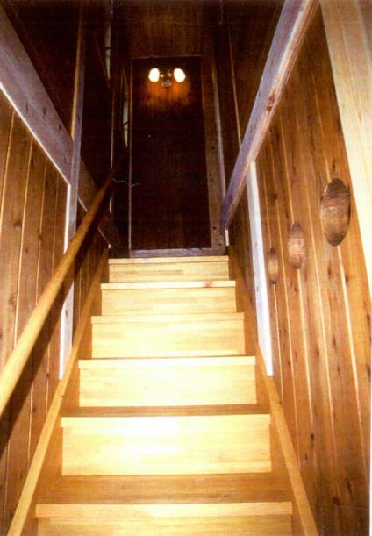
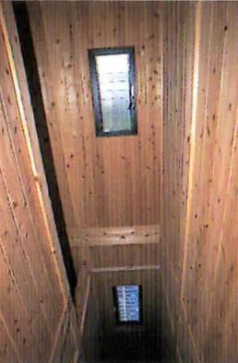
◇木造りですから天窓も自在に付けられますので、明るい階段に。

Slide 23
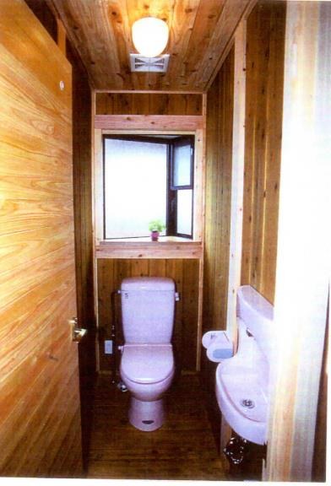
◇トイレの壁も現しに。

Slide 24
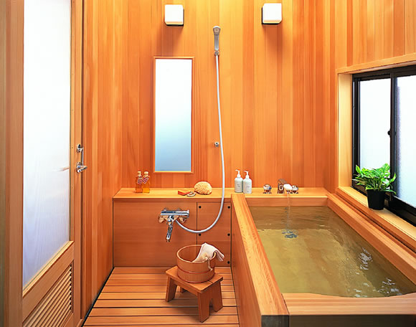
◇お風呂場はユニットバスだけでなく木造りにもできます。

Slide 25
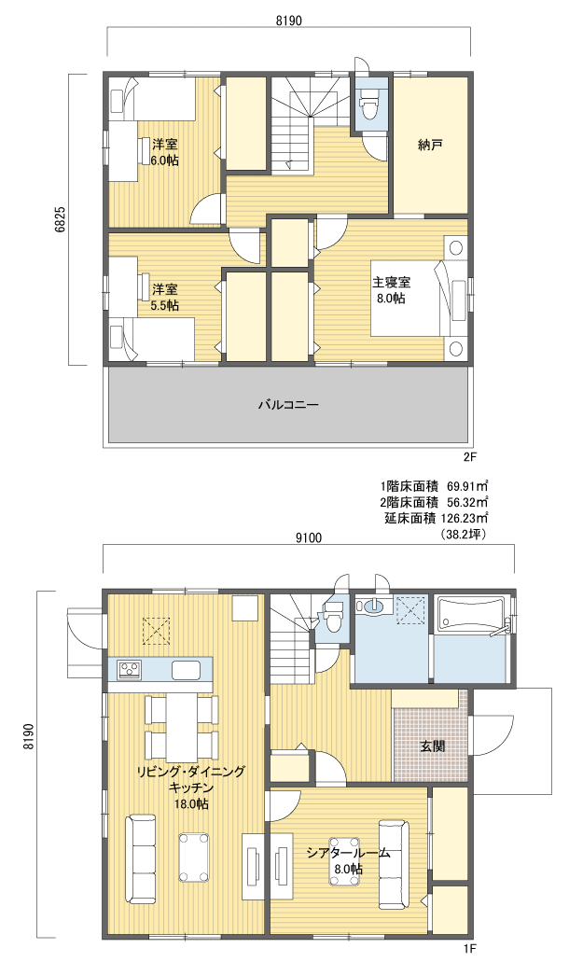
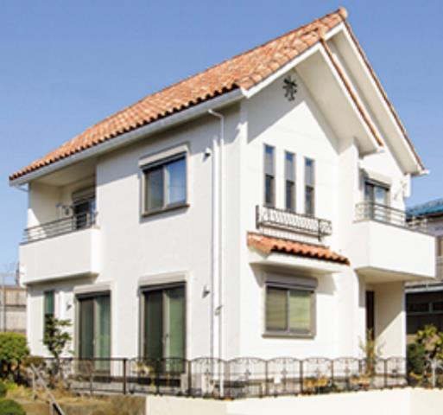
竣工
外壁材は色・材質さまざまありますので、
お好みの外観が造れます。
※写真の一部は熊本「森林の家」（中空列柱
壁面体）のリーフレット（平成13年作成）
などから引用させていただきました。

Slide 26
列柱壁工法の住宅の特徴 ❑ふんだんに木を使った亜熱帯気候に 適した仕様の住まいです。 ❑調湿性・断熱性・吸遮音性に優れ 人の体に優しい住まいです。 ❑耐震性・耐強風・シロアリ対策を講じ 永く安心して暮らせる住まいです。 ❑事前に列柱壁・土台等を製作し現場に持 ち込み建築し、安い価格での建築、離島 への移出・海外輸出も可能となります。

